Slide 1


Unraveling the Spectro-polarimetric Difference of Repeating and Non-repeating FRBs
Speaker: Chengwei Liang (GZHU) (梁城玮)
Supervisor: Rui Luo (GZHU) (罗睿)
Shiqian Zhao (GZHU), Yao Chen (GZHU), Xiaohui Liu (NAOC),
Jingwen Chen (GZHU), Xu Zhu (GZHU) and Ting Tian (GZHU)
FAST/Future Pulsar Symposium 15
Guiyang, China
Jul. 2026
1
Notes:
各位老师同学大家好，我是梁城玮，来自广州大学，今年大三，指导老师是罗睿老师。今天我汇报的题目是：结合偏振和频谱的信息去探寻重复暴和非重复暴的差异。

Slide 2
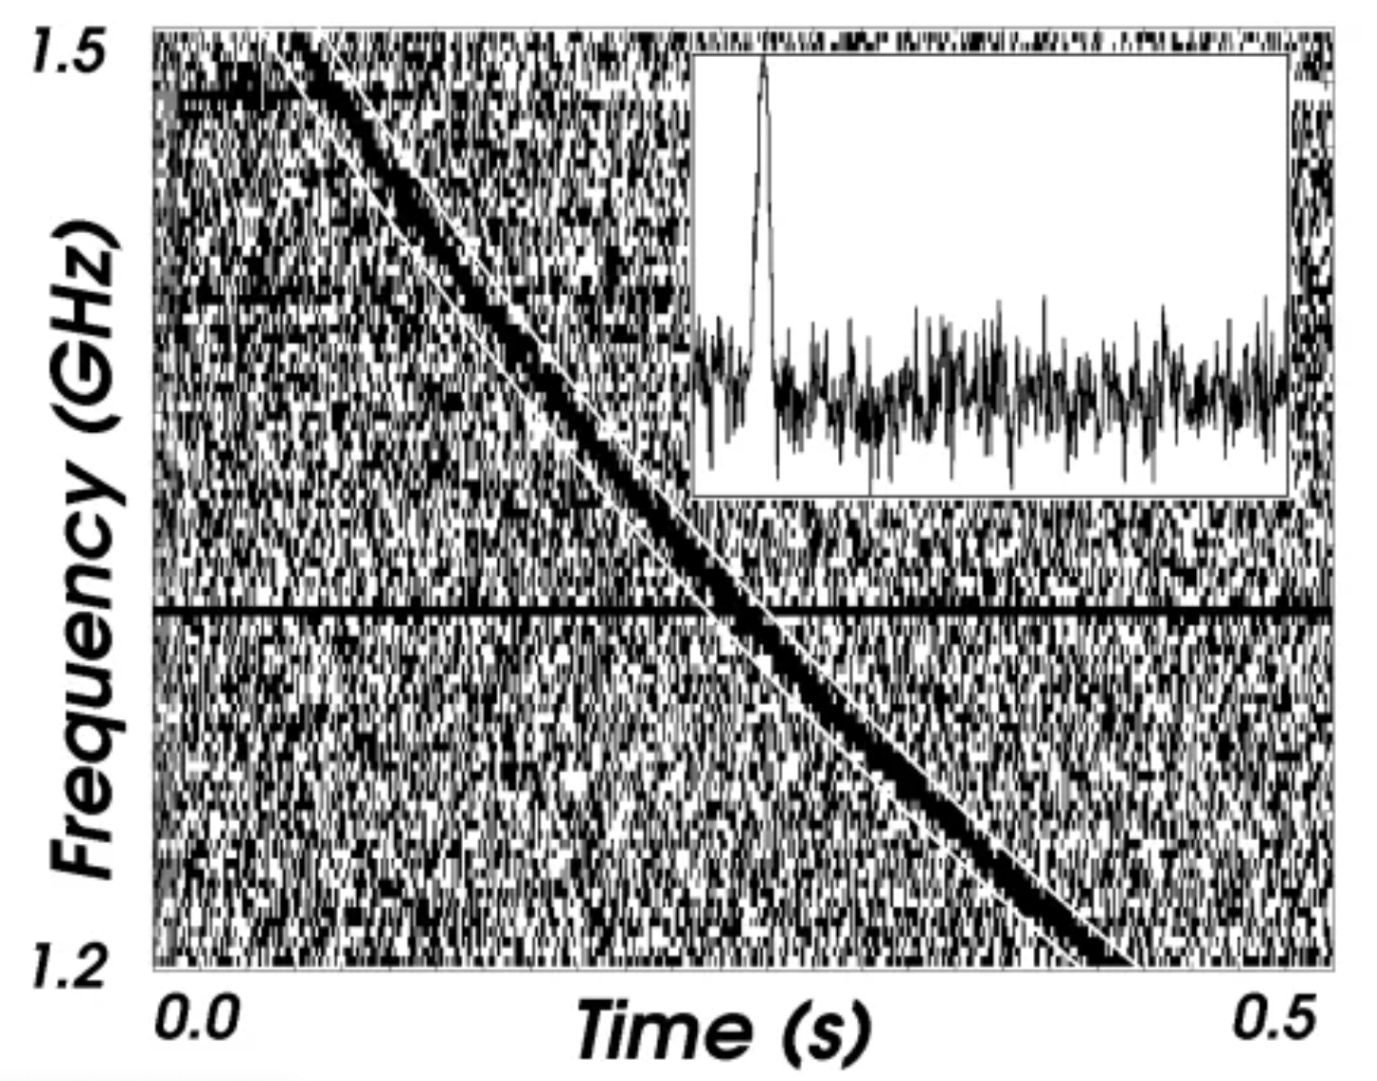
Background
Bright millisecond-duration radio transients
First discovered in 2007 (Lorimer burst)
First repeating source: FRB 20121102
D. R. Lorimer et al. 2007
Are repeating and non-repeating FRBs intrinsically different populations?
2
Notes:
首先简单介绍一下背景。
快速射电暴，也就是FRB，自2007年首次发现以来，目前已经探测到4000多个FRB源，其中有120多个的重复暴源。
它是一种毫秒量级、高亮度、高色散的射电爆发现象。
其中，一个重要的突破就是第一颗重复暴FRB 121102的发现。
它说明并不是所有FRB都是一次性事件，而至少有一部分FRB来自长期存在的中心天体。
因此，一个非常自然的问题就是：
是否所有的FRB都会重复？或者说重复暴和非重复暴二者是否本身就是两类不同的物理起源？

Slide 3

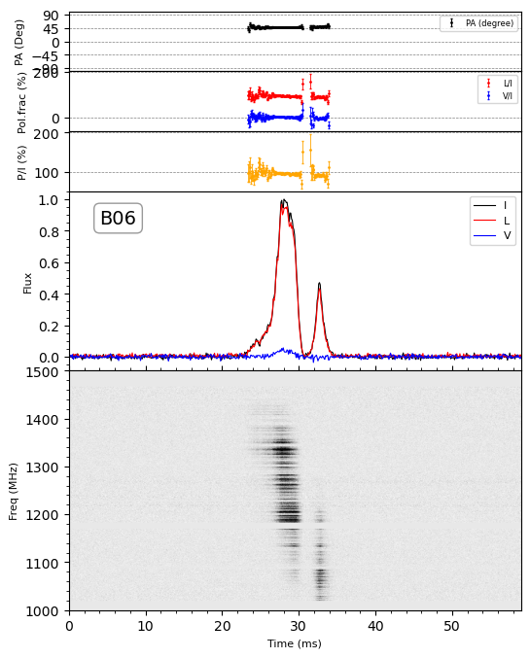
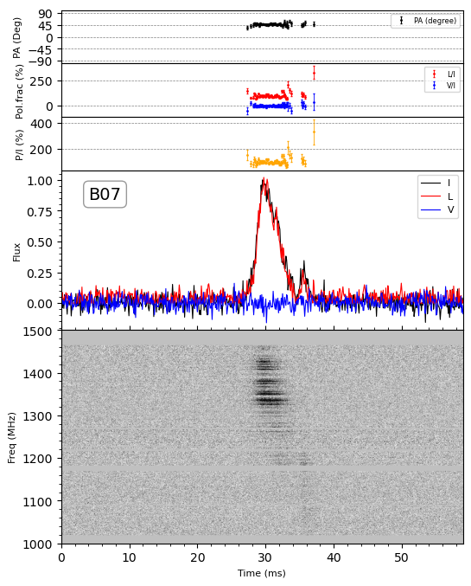
Spectra
• Repeating FRBs show rich temporal–spectral structures
• Downward frequency drifting sub-bursts
• Narrow-band emission features
• Suggest structured emission process
→ Indicate possible physical differences from one-off bursts
Drift
Narrow-band emission
3
Notes:
相比非重复暴，重复暴在频谱上表现出了许多特殊的观测特征。
这里展示的是FAST最近观测的180301的两例暴发。
可以看到，它们通常具有较宽的暴发宽度、较窄的辐射带宽，以及频谱漂移等结构。而非重复暴则通常表现出相反的特征。
这些复杂的频谱结构说明，它们的辐射过程可能并不是随机产生的，而可能受到特殊的物理环境或者辐射机制的约束。
因此，重复暴与非重复暴之间可能存在更深层次的物理差异。

Slide 4
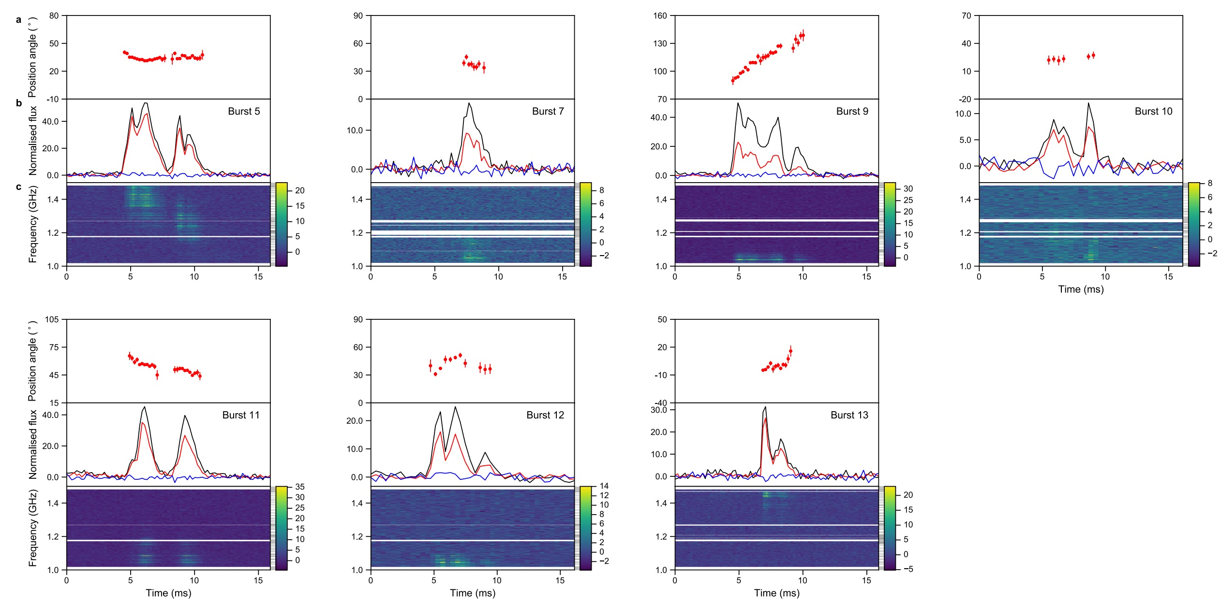
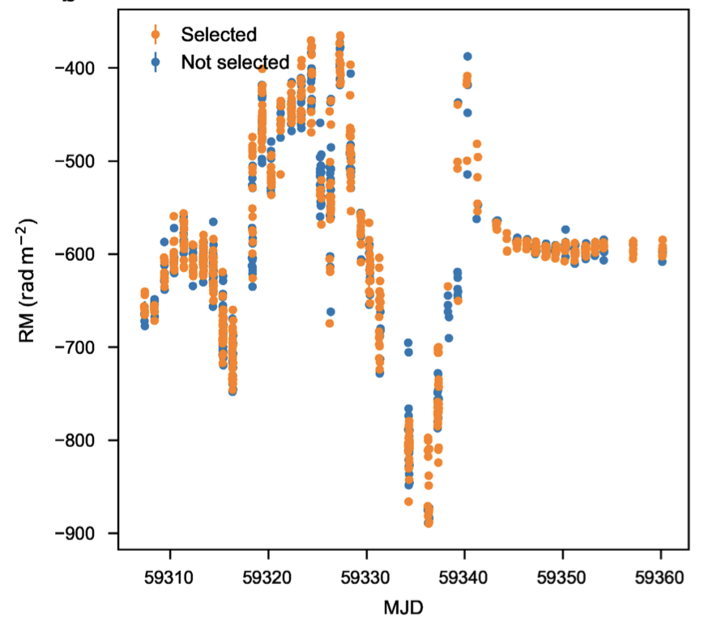
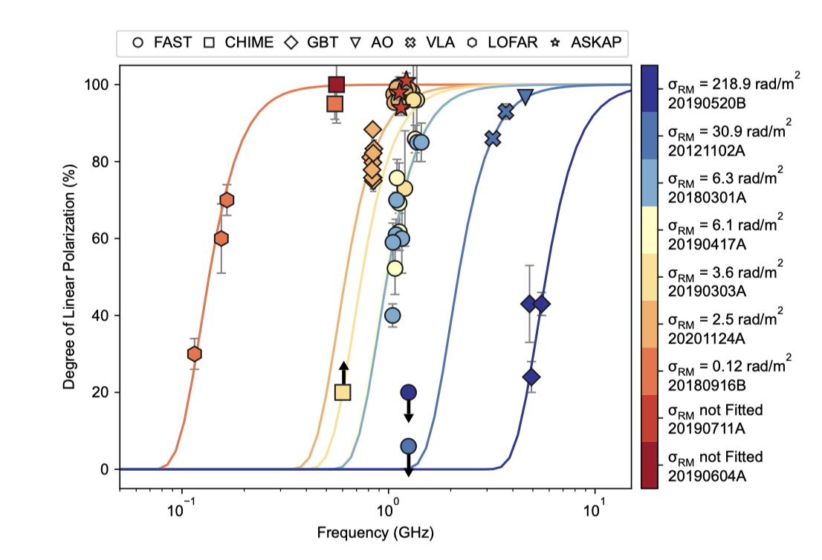
Polarization
Polarization probes emission mechanisms and magnetic environments
Luo et al. 2020
5
Feng et al. 2022
Xu et al. 2022
Notes:
除了频谱，偏振也是FRB的一个重要的观测量。
先前已有研究发现，重复暴表现出许多有趣的偏振现象。例如PA会明显摆动；线偏振度随着观测频率变化，存在消偏振现象；以及RM随时间演变。
这些都说明，重复暴周围存在着一个不断变化的磁化等离子体环境。
因此，偏振可能暗含了FRB源的物理环境以及辐射机制的关键信息。

Slide 5
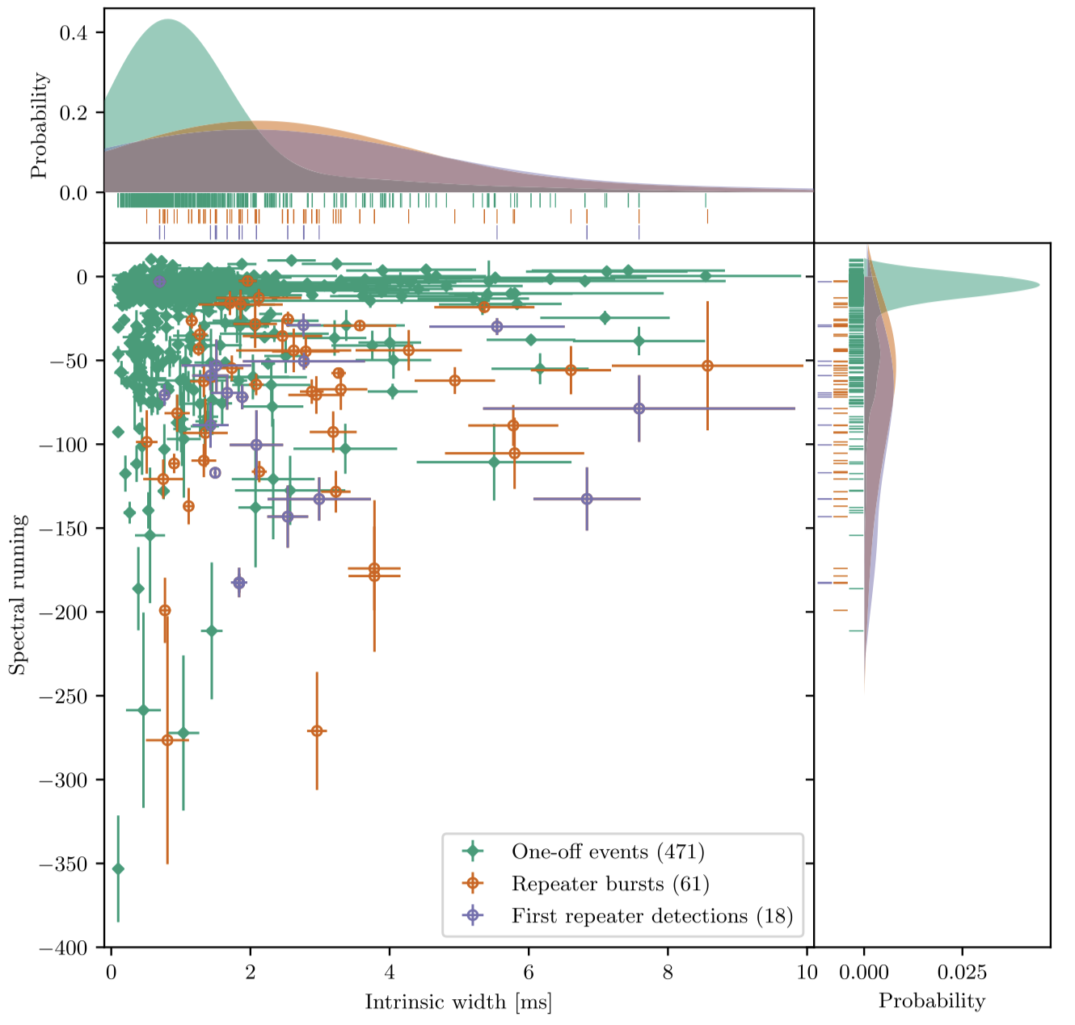
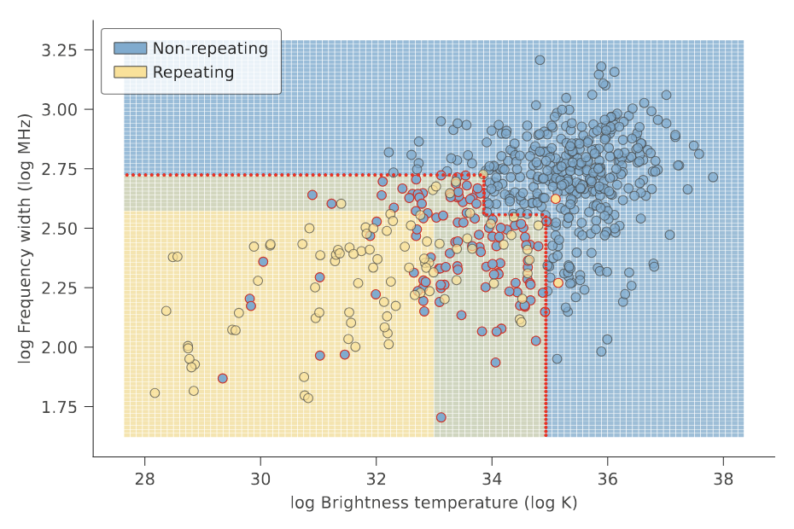
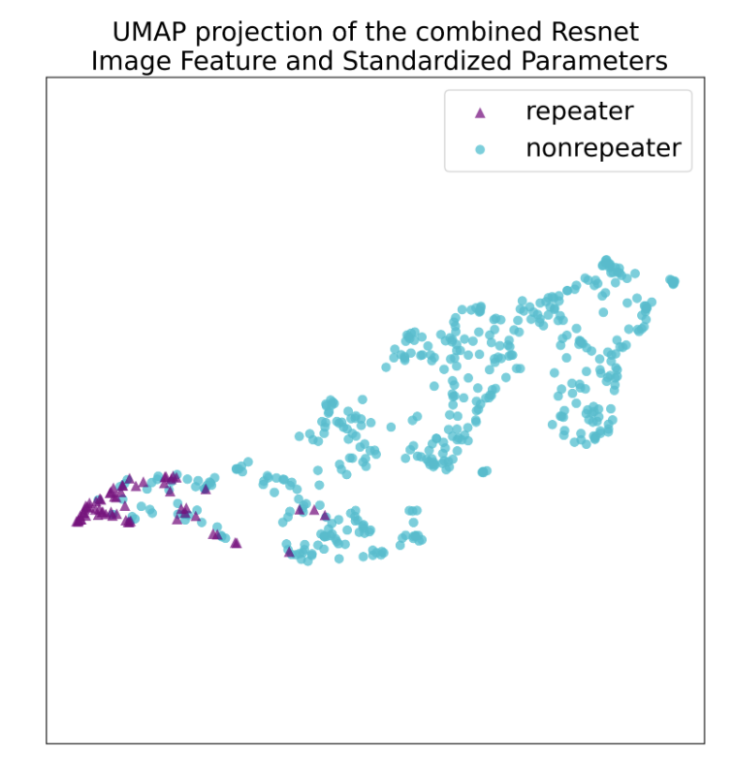
Previous Work
• Previous studies have evolved from statistical analysis to deep learning.
Pleunis et al. 2021
Luo et al. 2022
yang et al. 2023
4
Notes:
先前已有很多工作展开了对重复暴和非重复暴之间的差异的研究。
例如从脉冲宽度、频率带宽做统计分析；以及基于频谱计算出的亮温度等物理参数，做机器学习；以及后续直接把频谱丢进Resnet做卷积，提取特征做机器学习。
除了频谱之外，也有很多工作统计了重复暴和非重复暴在偏振性质上的差异，例如线偏振度、圆偏振度、法拉第旋转量RM以及PA的统计特征等等，但随着观测数据越来越多，二者在这些统计上的差异正在慢慢被抹平。
这些工作都表明，偏振和频谱都蕴含着非常重要的物理信息。但是，它们通常是单独被进行研究的。

Slide 6
Motivation
• Spectra: Time-frequency structure
• PA evolution: Emission geometry and magnetized environment
•Method:
1D Convolutional Neural Network
Mechine Learning: Dimensionality Reduction, Clustering and Classification.
6
Notes:
而频谱和偏振实际上反映的是FRB不同层面的物理信息。
动态频谱主要描述爆发的时频结构，而偏振中的偏振位置角PA的演化则能够反映辐射几何以及磁化环境等信息。这两种观测量具有很强的互补性。
所以在这项工作中，我们将频谱信息和偏振的时序信息，也就是pa曲线结合起来，探寻重复暴和非重复暴之间是否存在本质差异。
使用的方法是卷积神经网络提取特征向量，以及多种机器学习方法，对特征向量进行降维、聚类和分类。

Slide 7
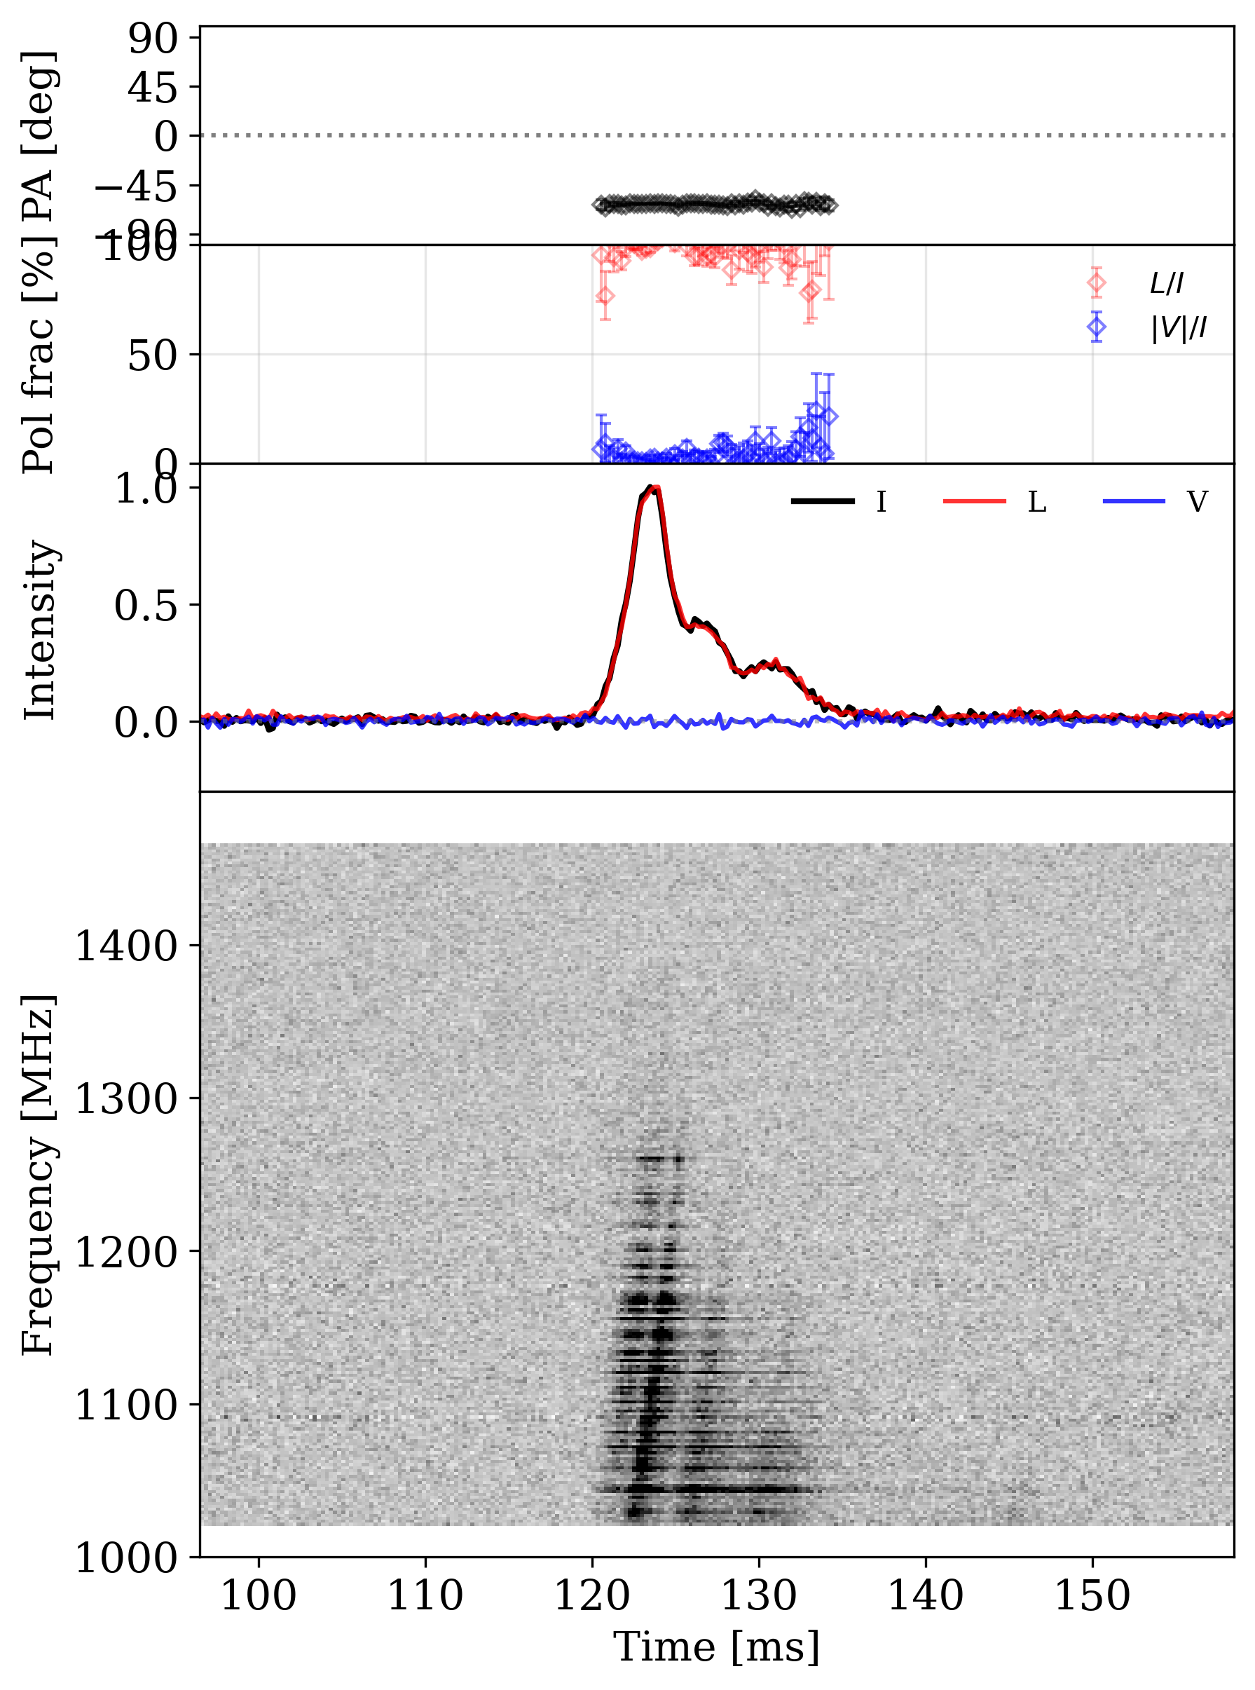
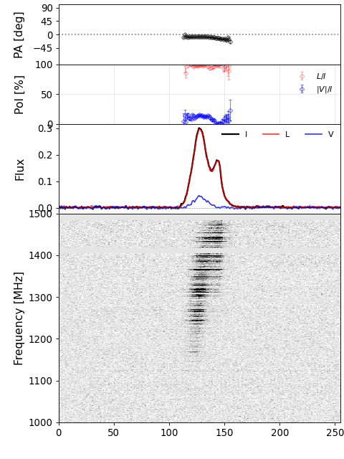
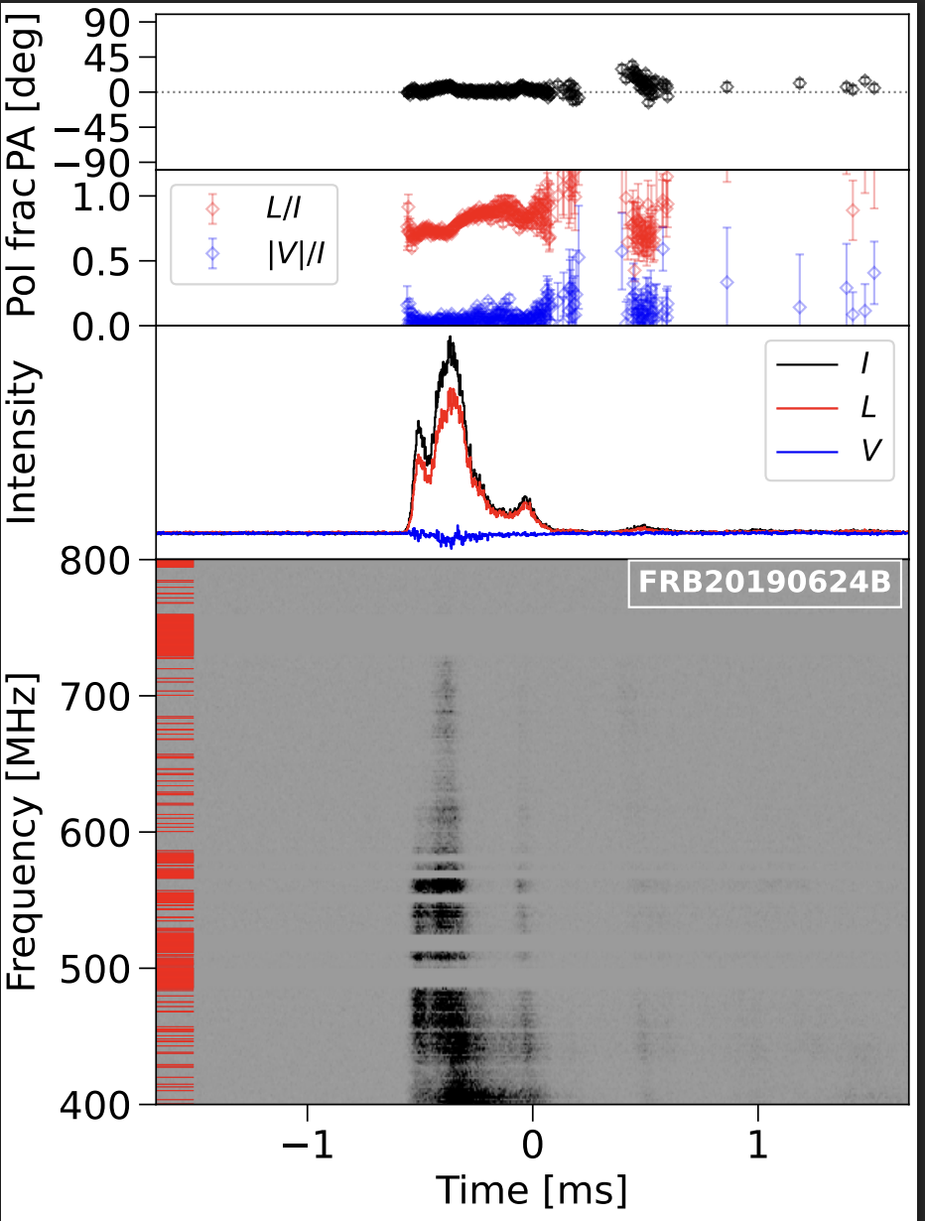
Data Set
Repeating FRBs:
536 bursts from
FRB 20201124A observed by FAST
Repeating FRBs:
700 bursts from
FRB 20220912A observed by FAST
Non-repeating FRBs:
64 bursts from
the first CHIME/FRB Baseband catalog
Jiang et al. 2024
Zhang et al. 2023
Pandhi et al. 2024
7
Notes:
我们使用的重复暴数据来自FAST观测的201124和220912两颗源，分别有536个以及700个暴发。非重复暴我们用了来自第一个CHIME baseband catalog的数据，共64个暴。
对于每一个暴发，我们提取了它的频谱和PA曲线，都分别重采样到相同的维度，时间轴都是64个点，用来消除每个暴发的绝对持续时间，让模型更加关注FRB每个暴本身的频谱形态和PA演化。

Slide 8
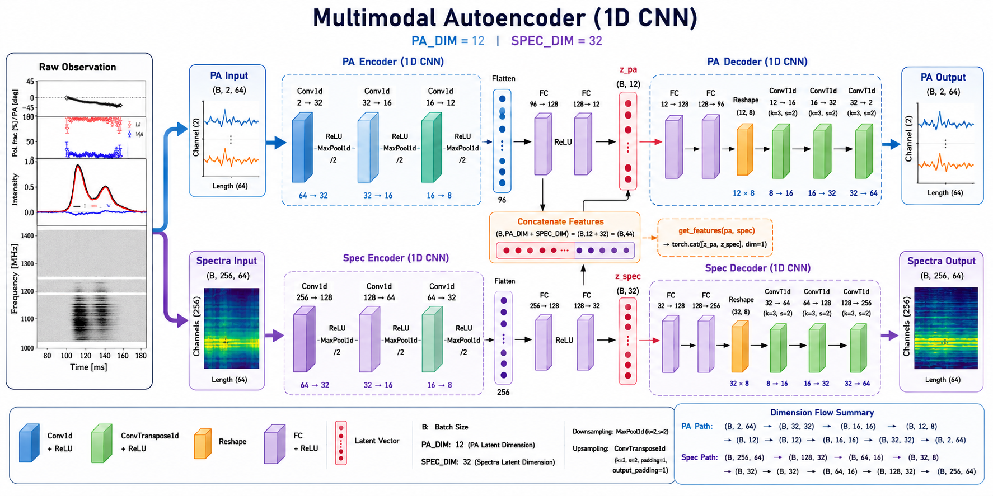
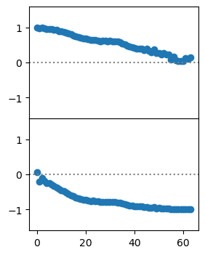
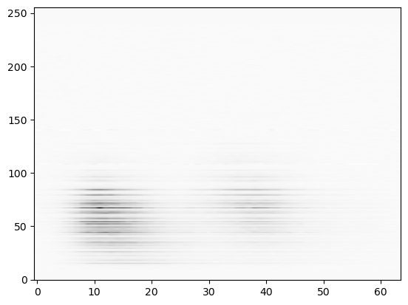
Features (1D CNN)
8
Notes:
这是我们设计的一个双通道的一维卷积神经网络用来提取特征。
由于pa和频谱在物理意义以及数据维度的差异，我们将二者分别经过各自独立的卷积网络进行特征提取。卷积层学习局部结构，随后通过全连接层压缩成低维特征向量。最后，将两部分特征拼接成最终的44维的特征向量。
为了验证压缩效果，我们同步训练了decoder进行数据重建，PA和频谱的重建损失仅0.002和0.004，说明我们这些低维特征能够很好地保留原始数据中的主要物理信息。
这里有几个值得说明的点，一个是由于PA具有180度周期性，直接输入pa，会在正负90度附近产生人为的不连续跳边，但这种跳变并不对应真实的物理变化。因此我们先将PA乘以2，再映射成复数cos和sin两个通道，将角度映射到连续空间，这样能够使PA连续的输入网络。
还有一个是，由于重复暴和非重复暴来源于不同的望远镜，二者的观测频率和RFI环境并不一致，因此在频谱编码器中，我们采用的是1D 卷积，而并不是常规处理图像的2D 卷积，这样把频率当作通道输入，让卷积核仅沿时间轴上进行滑动来提取特征，避免学习到由RFI带来的局部的频率纹理。

Slide 9
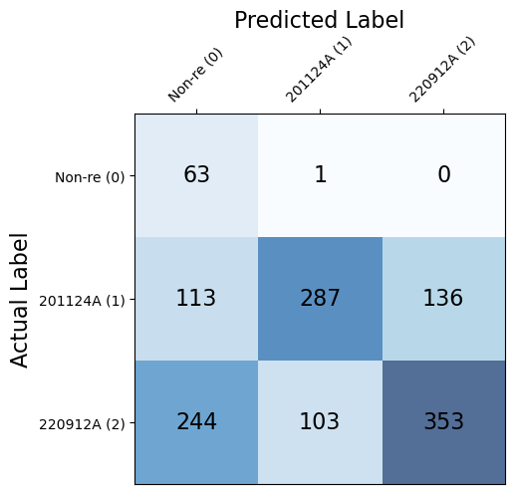
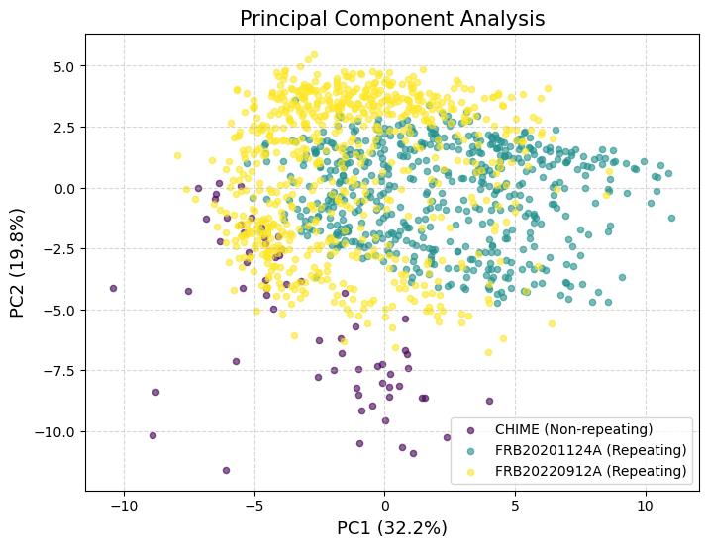
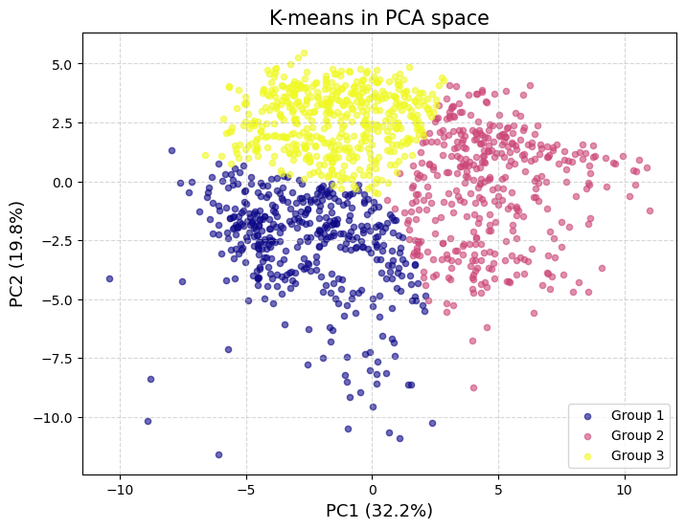
PCA+K-Means
PC1 + PC2 explain 52% of total variance
9
Notes:
提取到44维特征后，我们先用了两个无监督的降维方法。
首先是主成分分析（PCA），它是线性降维，寻找的是数据方差最大的方向，PC1+PC2能够解释大约52%的数据方差。左图是所有数据在pca空间的分布，其中紫色的点是非重复暴，黄色和绿色的点是两个重复暴源，右边的图是K-means对pca空间的点进行聚类。右上角的图是聚类结果的混淆矩阵。
可以看到两个重复暴在PCA空间高度重合，而非重复暴整体分布相对于重复暴来说更加集中，主要位于PCA空间的一侧，但在线性空间中，非重复暴与重复暴仍存在部分重叠，界限仍然不是特别的明确。

Slide 10
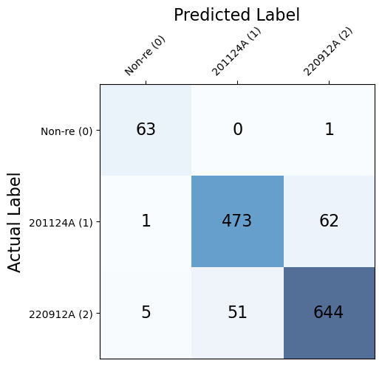
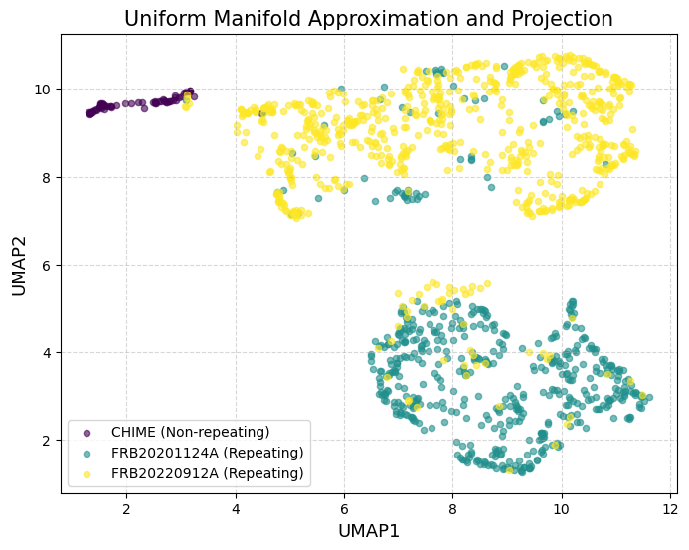
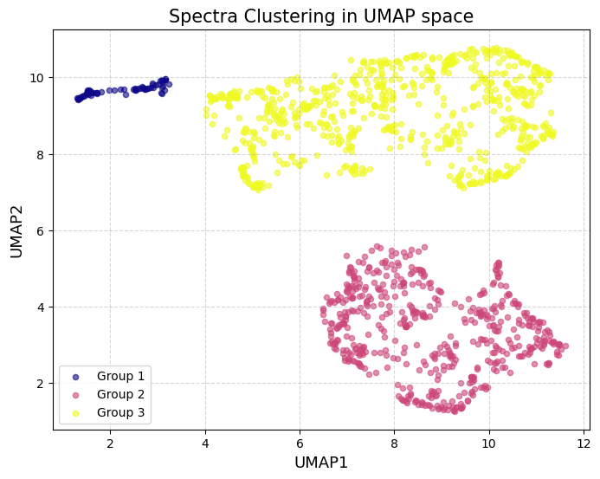
UMAP+Spectra Clustering
10
Notes:
接下来，我们采用了UMAP。与PCA相比，UMAP能够捕获非线性关系，看到特征的局部细节。
首先可以看到，非重复暴形成了一个非常紧凑且独立的cluster，与重复暴之间几乎完全分离。
两颗重复暴源虽然仍存在少量重叠，但整体已经形成了两个相对独立的cluster。
这说明，我们CNN提取出的特征在非线性空间中，能够较好的区分重复暴和非重复暴，同时还能在一定程度上，区分不同的重复暴源。

Slide 11
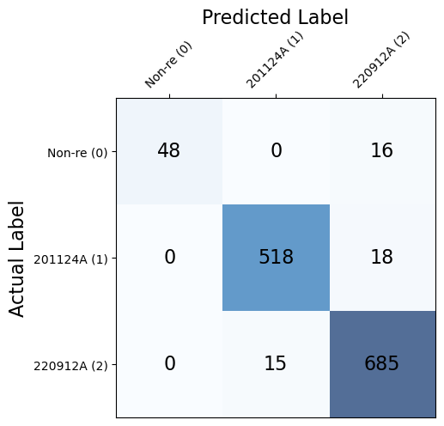
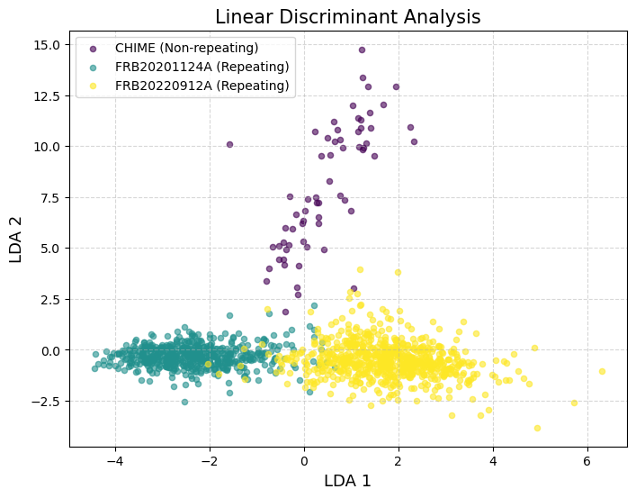
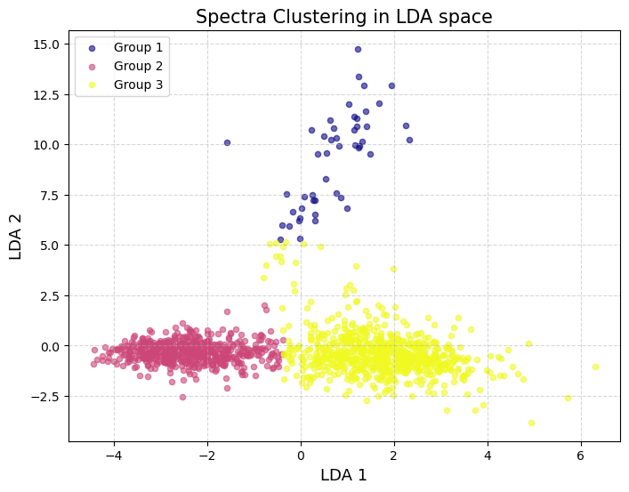
LDA+Spectra Clustering
11
Notes:
前面的两种无监督方法，PCA告诉我们特征不会自己分开，UMAP告诉我们特征具有隐藏的非线性结构。接下来我们用了两种有监督方法，看看模型如果知道label，能不能找到最大的方差。
首先是线性判别降维LDA，它利用我给的label信息，寻找能够最大程度区分不同类别的投影方向。
可以看到在LDA空间，三个label已经表现出更加明显的分离。
首先非重复暴主要沿着LD 2 方向，与重复暴形成了明显分离。而两个重复暴源则主要沿着LDA1方向进一步区分。
这说明，CNN提取出的特征确实包含了能够区分类别的信息，虽然这些差异在PCA中不明显，但在引入监督信息，告诉它label后，这些差异能够被有效放大。

Slide 12
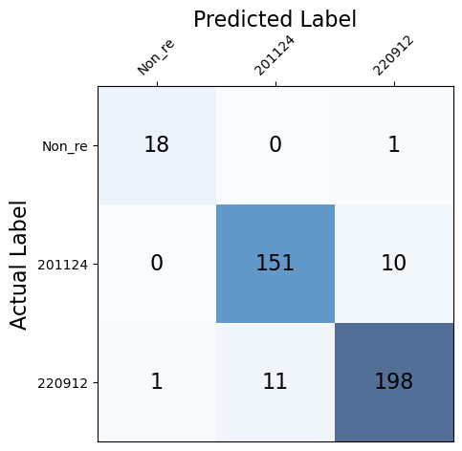
Classification Methods - XGBoost
 | Original train-set | Processed train-set
Non-repeating FRB (0) | 45 | 490
FRB 20201124A (1) | 375 | 482
FRB 20220912A (2) | 490 | 482
Smote + Tomek
 | Precision | Recall | F1-score
Non-repeating FRB (0) | 0.95 | 0.95 | 0.95
FRB 20201124A (1) | 0.93 | 0.94 | 0.93
FRB 20220912A (2) | 0.95 | 0.94 | 0.95
Classification report
12
Notes:
前面的分析说明，我们CNN提取的特征具有一定的可分性。为了验证这些特征是否具有实际分类能力，我们采用了XGBoost进行三分类。
由于我们的非重复暴与重复暴样本数量差异较大，我们首先利用SMOTE+Tomek Links进行数据平衡。
最终三个label的得分都很高，说明CNN提取的特征能够被分类模型识别。
更值得注意的是，从混淆矩阵上可以看到，非重复暴几乎全部识别正确，说明非重复暴在特征空间，具有相对独立的分布。而两个重复暴源之间，分别各有10个左右的错误，说明重复暴源之间存在一定相似性，但仍然保留了各自的特征。

Slide 13
Discussion
Polarization:
• Spectra describe burst morphology
• Polarization probes the magnetized environment
• Their combination provides complementary information
Result:
• Repeaters share similar latent features
• Non-repeaters occupy a distinct feature space
• Multimodal features improve discriminability
Limitations & Future Work:
• Only 2 repeating FRB sources
• Physical interpretation of latent features remains unclear
13
Notes:
接下来是总结讨论部分。
我们的工作结合了频谱信息以及偏振的时序信息，也就是PA曲线，搭建了一个双通道的一维卷积神经网络，分别提取二者特征，然后再利用PCA等四种机器学习方法，可以看到非重复暴相对于重复暴表现出相对独立的特征空间，而不同的重复暴源之间具有较大的特征相似性，这说明模型在一定程度上学习到了重复暴这一类天体的共同特征，也说明偏振和频谱的结合能够增强不同类别之间的可分性。
当然这个工作仍存在一定局限，首先，目前重复暴样本仅来自两颗FRB源，数据来源还比较有限。且重复暴和非重复暴来自不同望远镜，虽然我们通过网络设计尽量降低了由观测频率和RFI环境等仪器因素带来的影响，但未来仍需要引入更多来自不同望远镜的重复暴和非重复暴样本，进一步验证模型学习到的是FRB本身的物理特征，而不是不同望远镜之间的观测系统的差异。此外，CNN提取的潜在特征仍然缺乏明确的物理解释，未来也希望结合可解释人工智能进一步分析。

Slide 14
THANKS!
14

